Slide 1
充分必要条件
天津高三数学 · 9 大经典题型

Slide 2

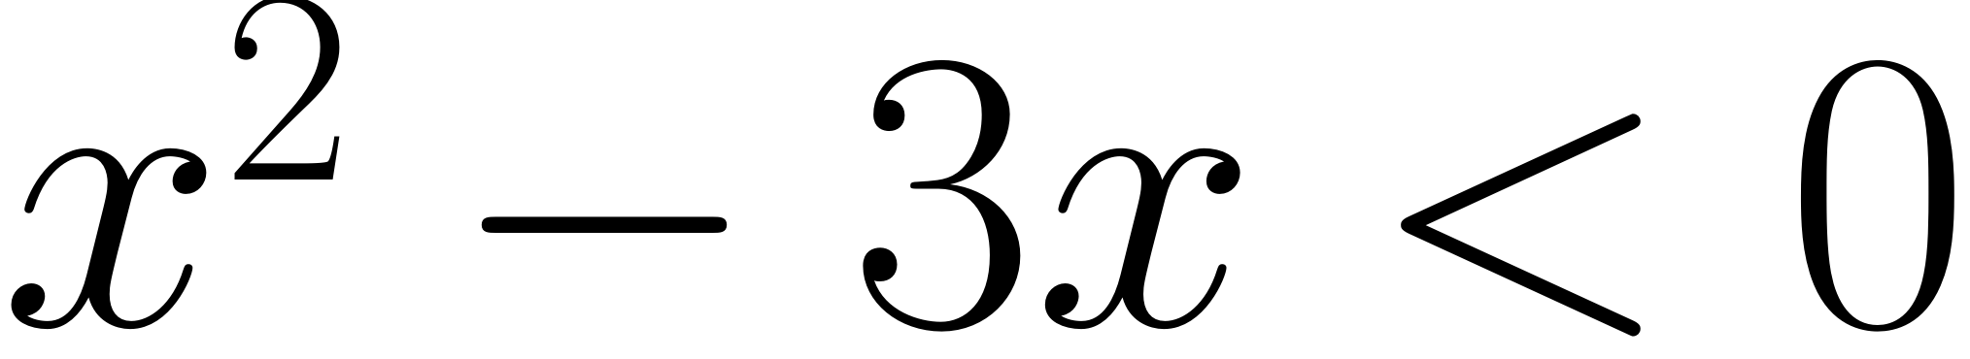
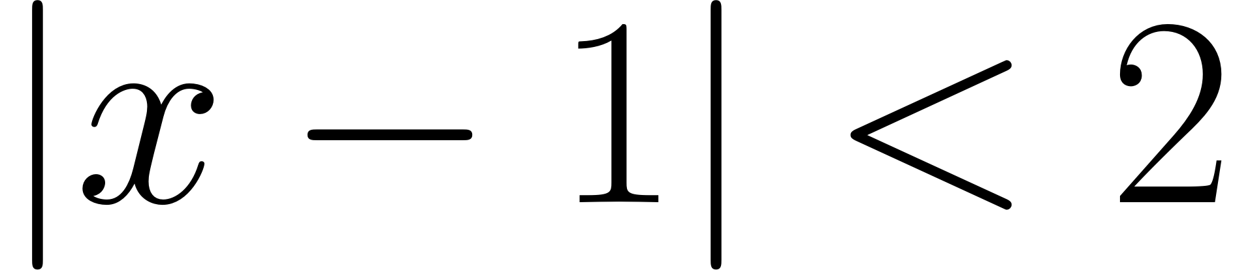
题型一——不等式与解集包含
设
，则“
”是“
”的（ ）
A.
充
分
而
不
必
要
条
件
B.
必
要
而
不
充
分
条
件
C.
充
要
条
件
D.
既
不
充
分
也
不
必
要
条
件

Slide 3
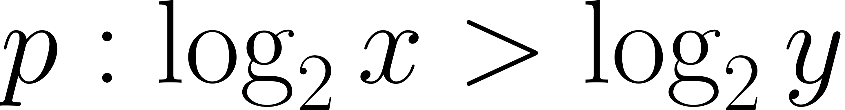
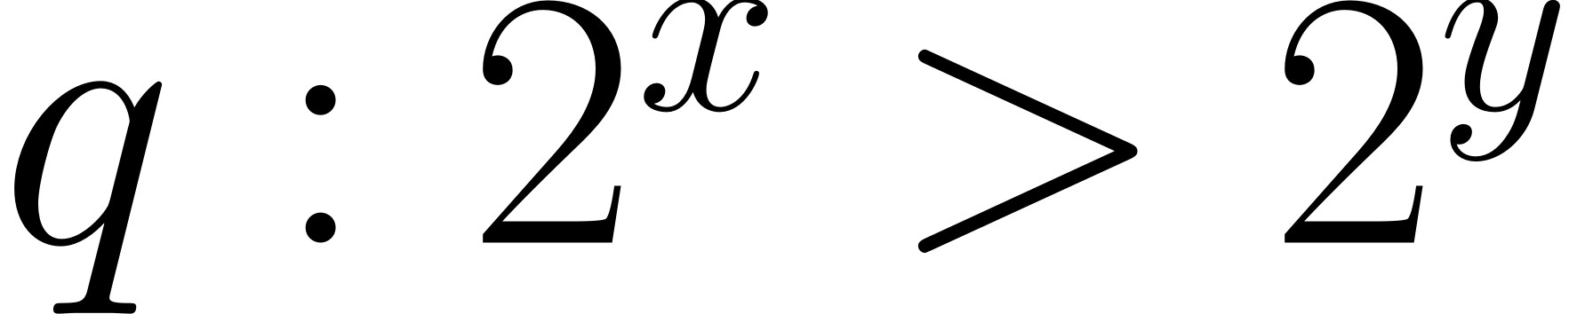


题型二——指数、对数与定义域
已知命题
，
命题
，则命题
是命题
的（ ）
A.
充
分
不
必
要
条
件
B.
必
要
不
充
分
条
件
C.
充
要
条
件
D.
既
不
充
分
也
不
必
要
条
件

Slide 4
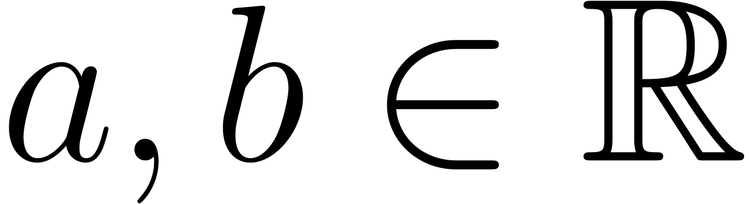
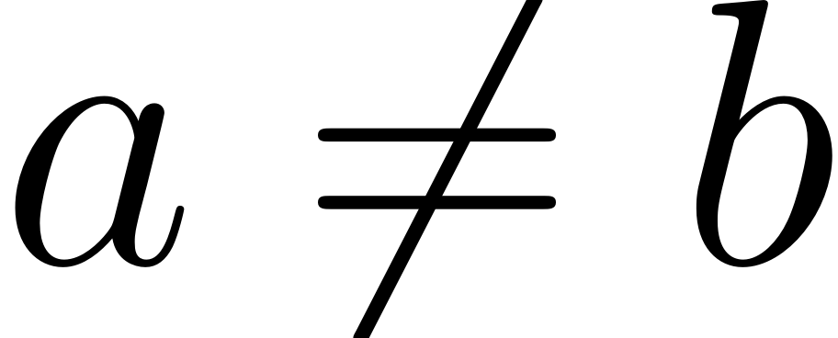
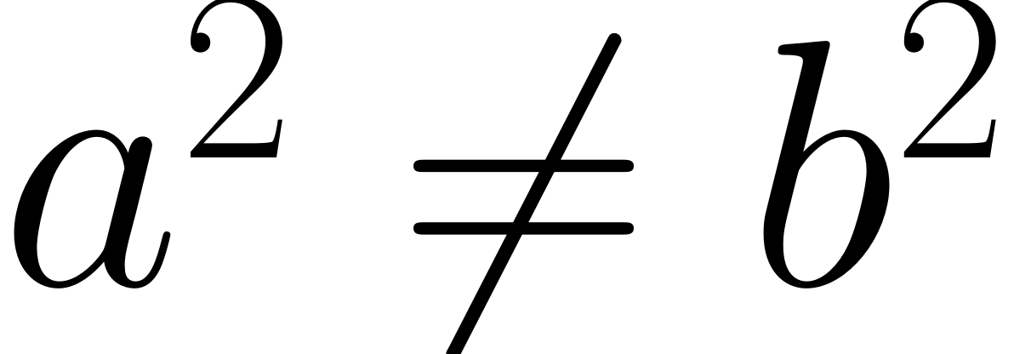
题型三——代数运算与反例判断
已知
，则“
”是“
”的（ ）
A.
充
分
不
必
要
条
件
B.
必
要
不
充
分
条
件
C.
充
要
条
件
D.
既
不
充
分
也
不
必
要
条
件

Slide 5

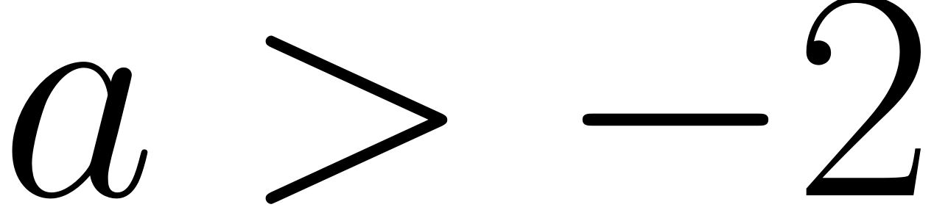
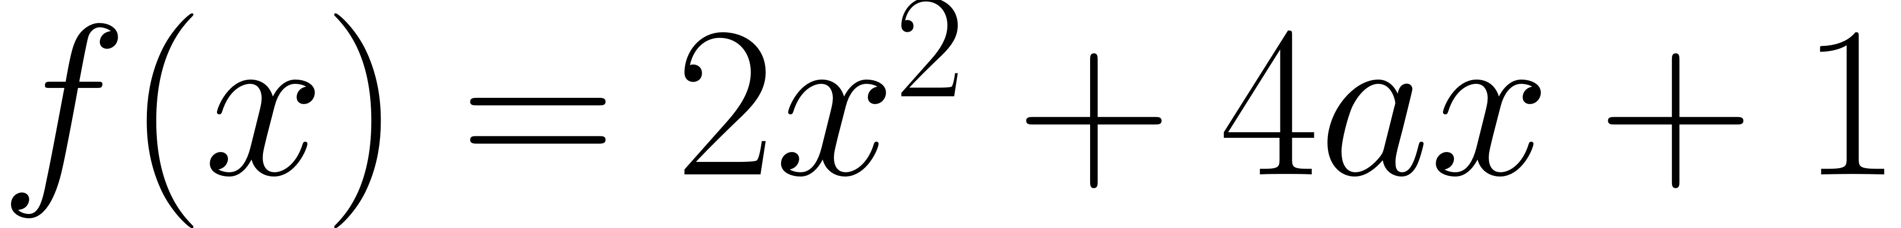

题型四——函数单调性与参数范围
设
，则“
”
是“函数
在
上单调递增”的（ ）
A.
充
分
不
必
要
条
件
B.
必
要
不
充
分
条
件
C.
充
要
条
件
D.
既
不
充
分
也
不
必
要
条
件

Slide 6
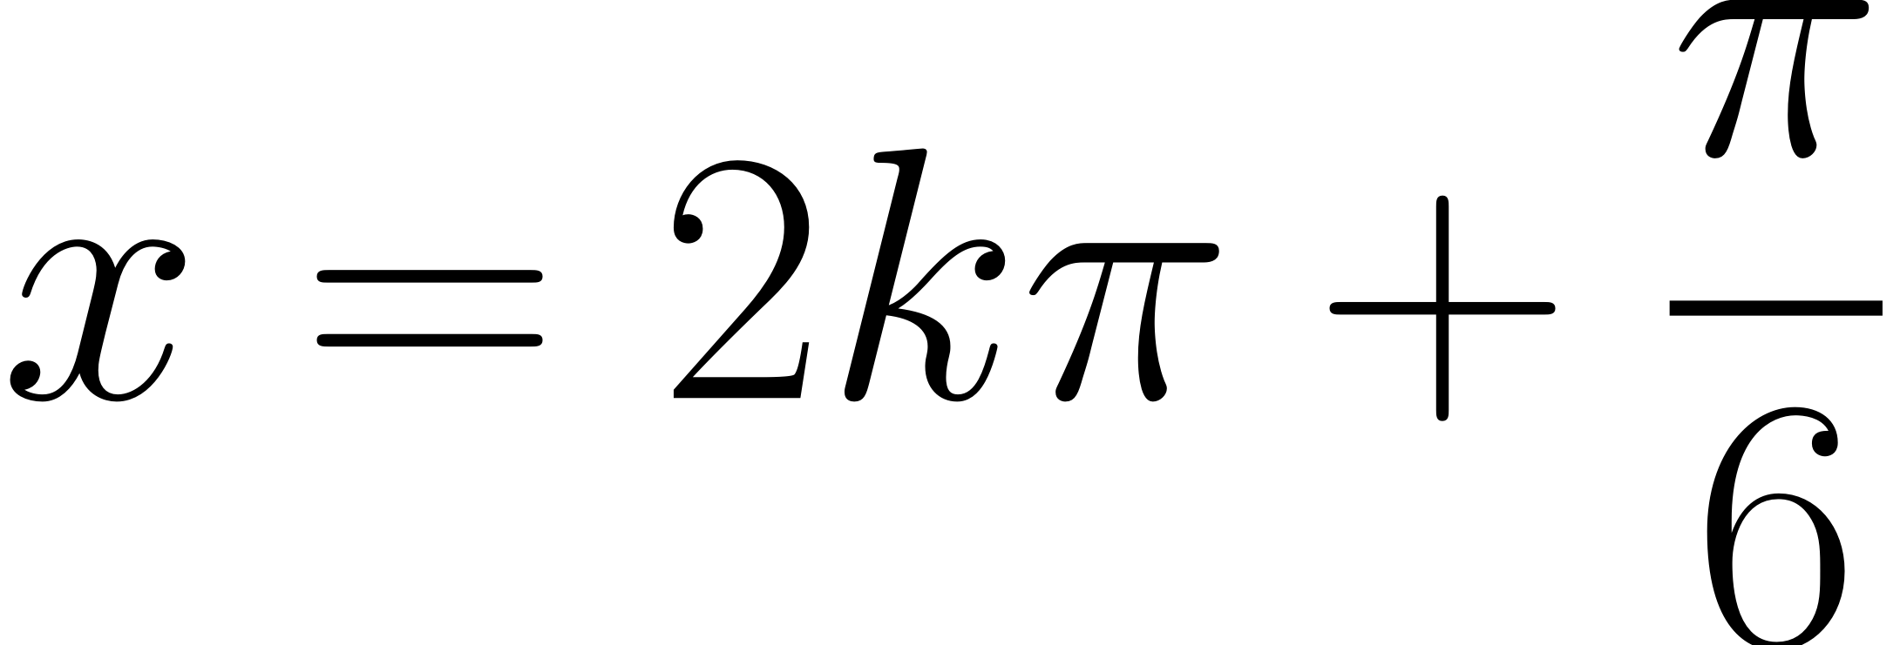
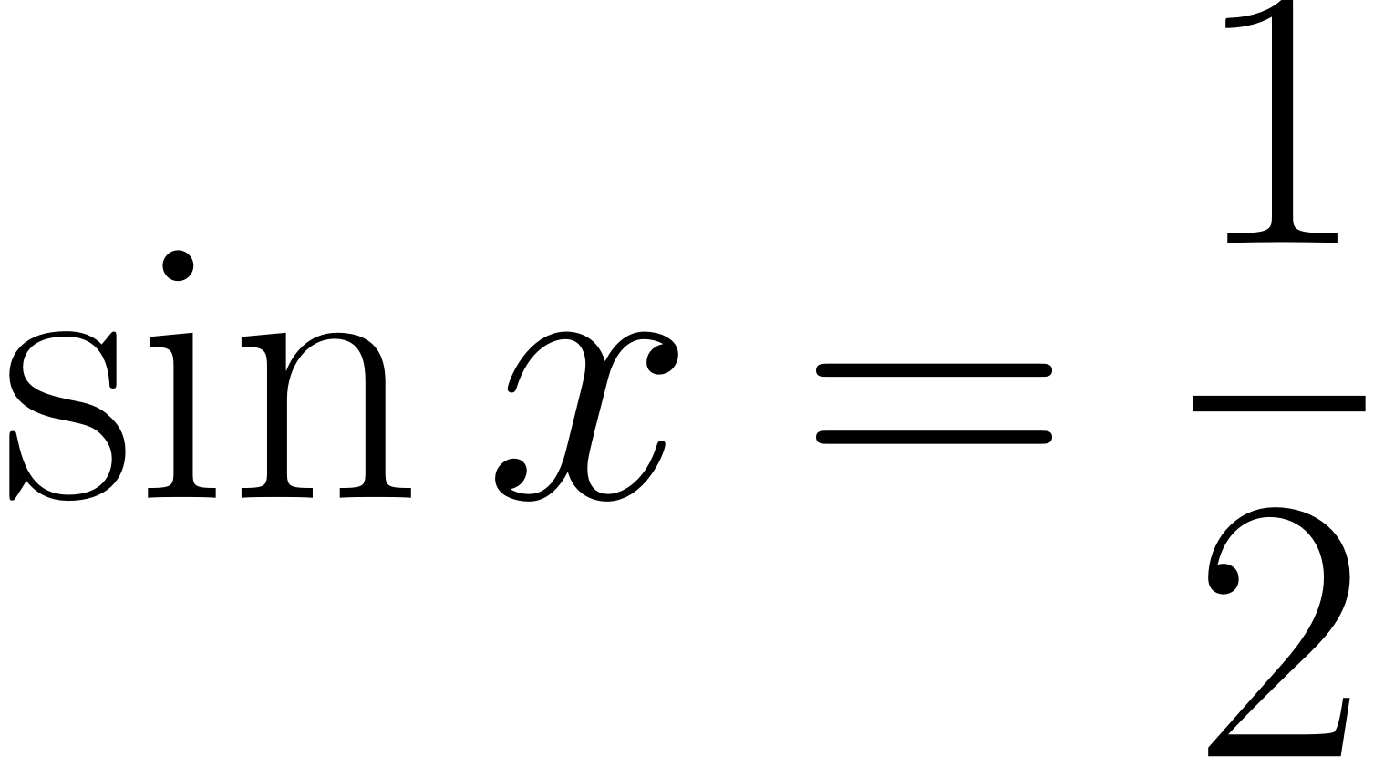

题型五——三角函数与周期性
若
，则“
”是“
”的（ ）
A.
充
分
不
必
要
条
件
B.
必
要
不
充
分
条
件
C.
充
要
条
件
D.
既
不
充
分
也
不
必
要
条
件

Slide 7
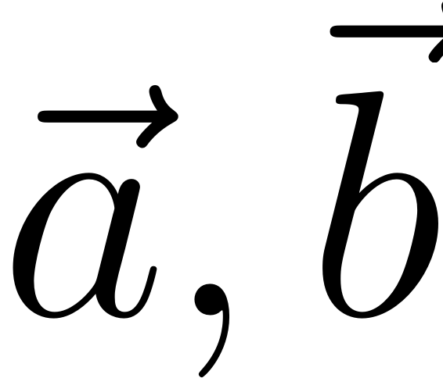
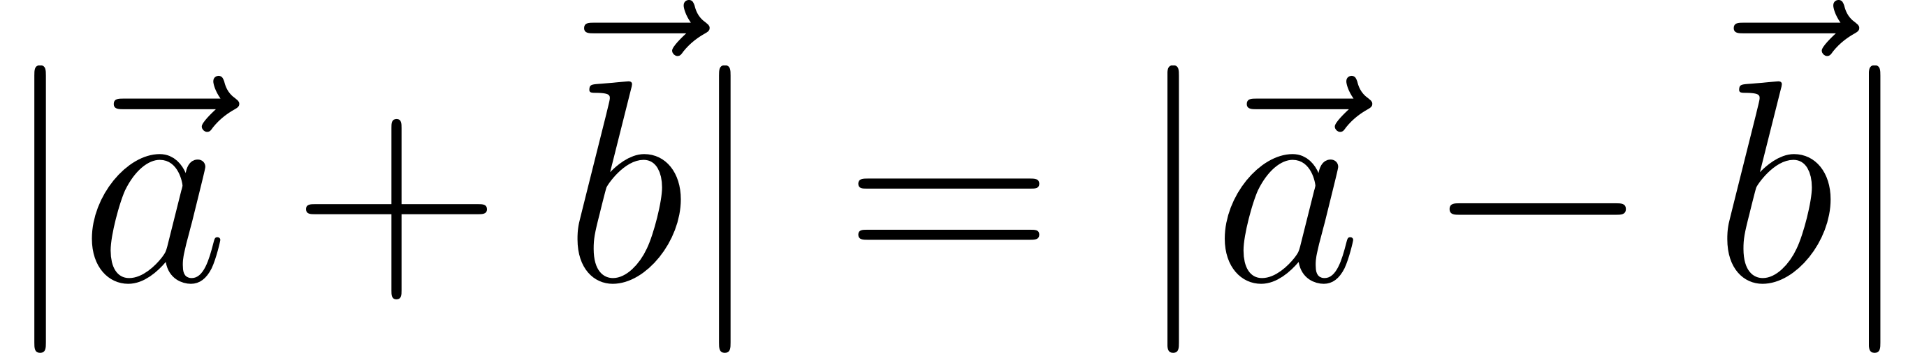
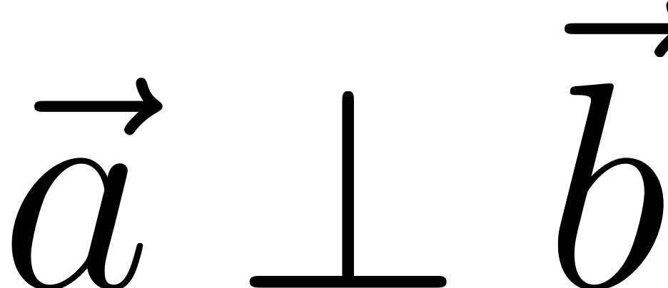
题型六——向量与几何关系
已知非零向量
，则“
”是“
”的（ ）
A.
充
分
不
必
要
条
件
B.
必
要
不
充
分
条
件
C.
充
要
条
件
D.
既
不
充
分
也
不
必
要
条
件

Slide 8
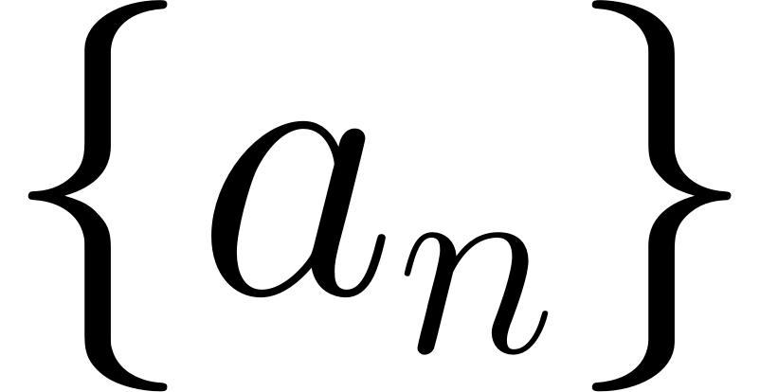
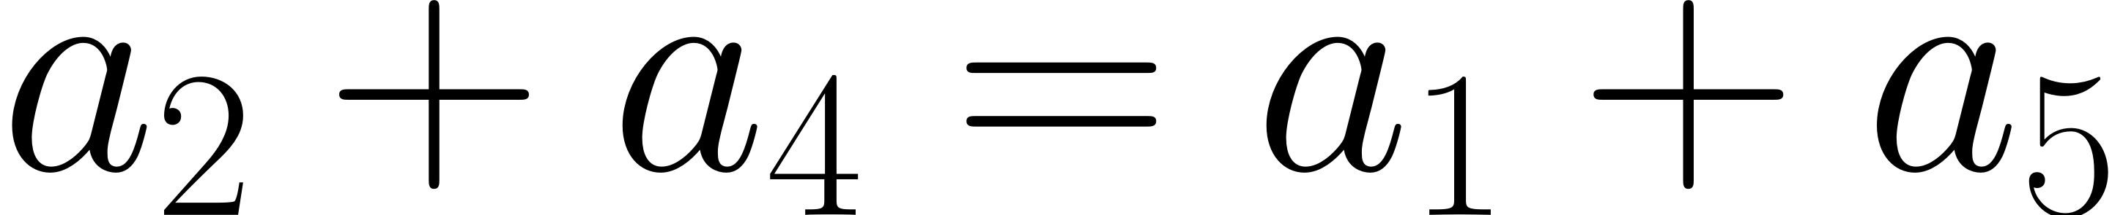
题型七——数列性质与条件判断
已知数列
，
则“
”是“
为等差数列”的（ ）
A.
充
分
不
必
要
条
件
B.
必
要
不
充
分
条
件
C.
充
要
条
件
D.
既
不
充
分
也
不
必
要
条
件

Slide 9
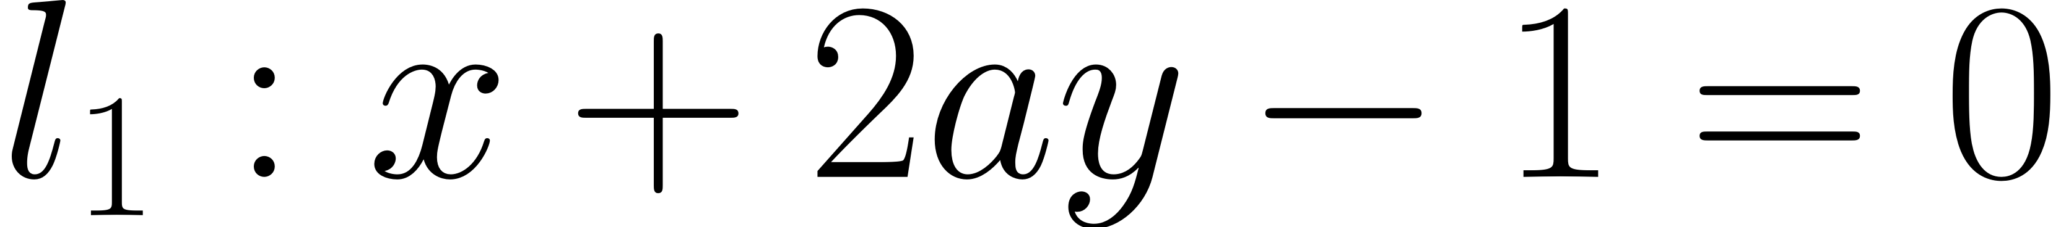

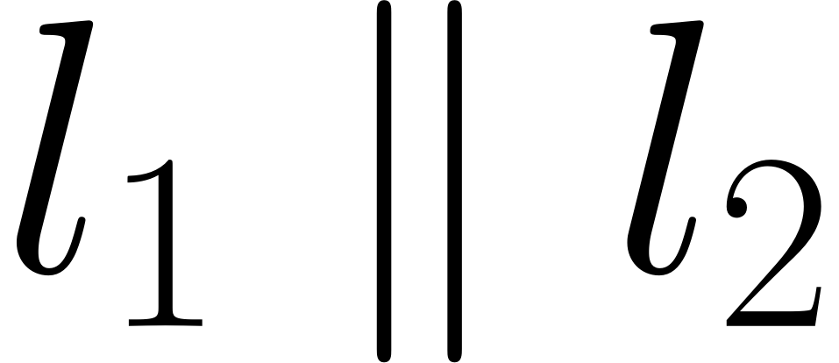
题型八——解析几何与直线关系
若
，直线
，
，
则“
”是“
”的（ ）
A.
充
分
不
必
要
条
件
B.
必
要
不
充
分
条
件
C.
充
要
条
件
D.
既
不
充
分
也
不
必
要
条
件

Slide 10
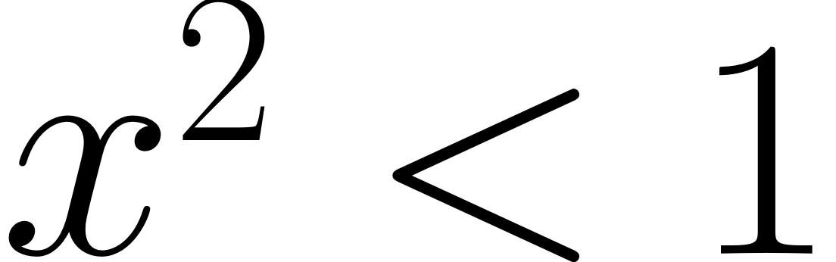




题型九——逻辑综合与条件选取
若
，下列选项中，
使“
”成立的一个必要不充分条件为（ ）
A.
B.
C.
D.

